Slide 1





TRƯỜNG TIỂU HỌC ĐỨC GIANG
CHÀO MỪNG CÁC EM ĐẾN VỚI TIẾT
TOÁN LỚP 1

Slide 2

Bài 5
MẤY VÀ MẤY
(Tiết 1)

Slide 3

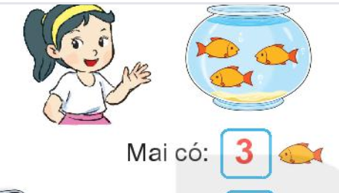
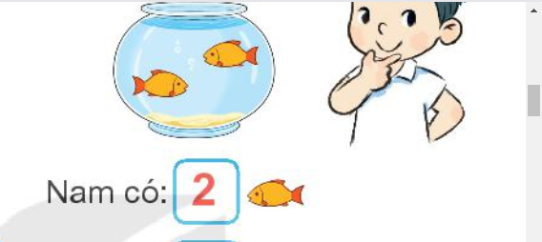

3
2

Slide 4
2
3
2
3
5

Slide 5

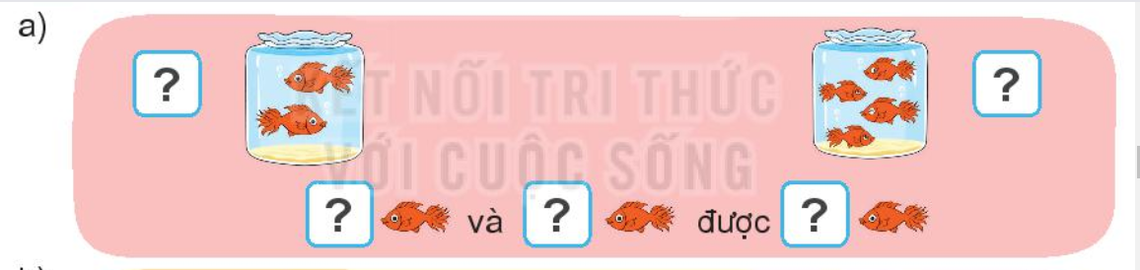
1
SỐ ?
2
4
2
4
6

Slide 6
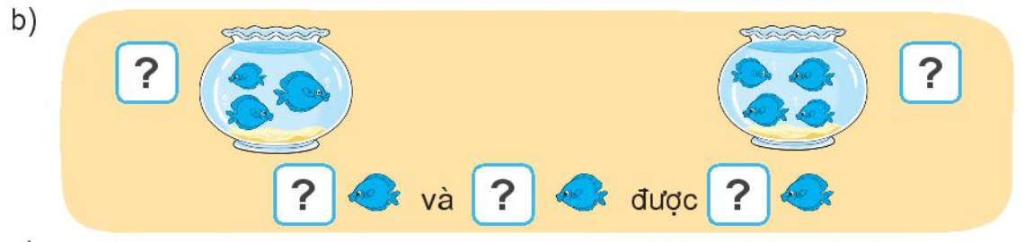
3
4
3
4
7

Slide 7
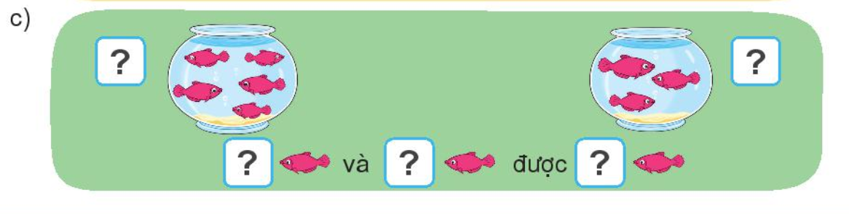
5
3
5
3
8

Slide 8
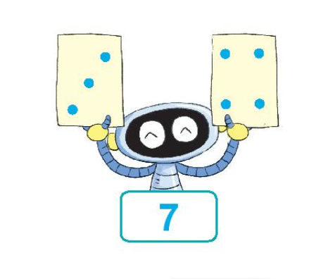
2
SỐ ?
MẪU
7

Slide 9
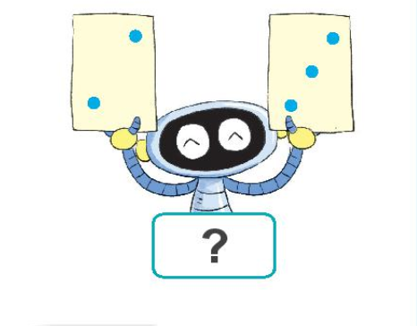
5

Slide 10
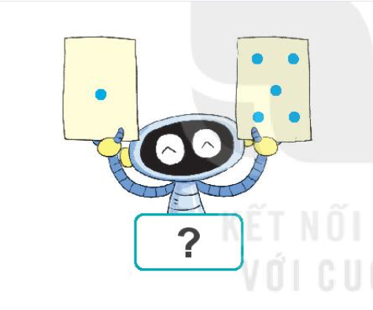
6

Slide 11
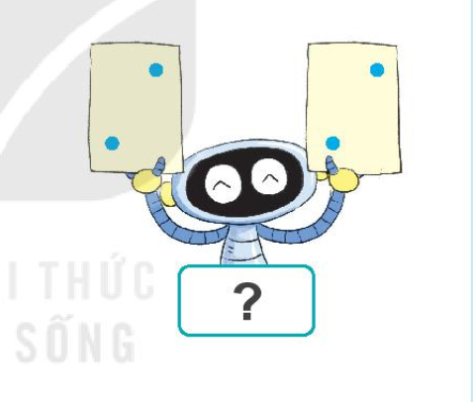
4

Slide 12
8

Slide 13
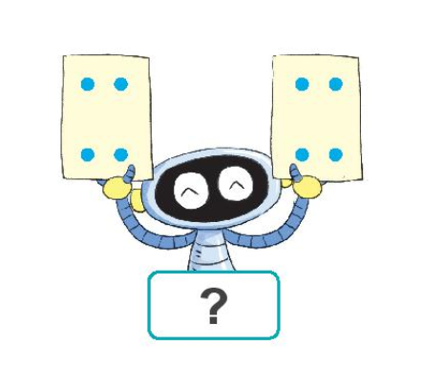
8
9

Slide 14
9

Slide 15

NGHỈ GIẢI LAO
Notes:
15

Slide 16


Slide 17

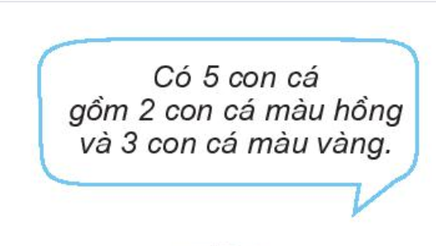

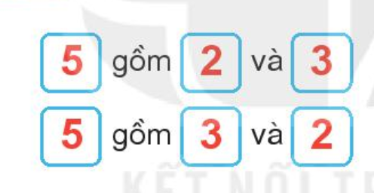
Đếm số cá theo màu sắc.

Slide 18
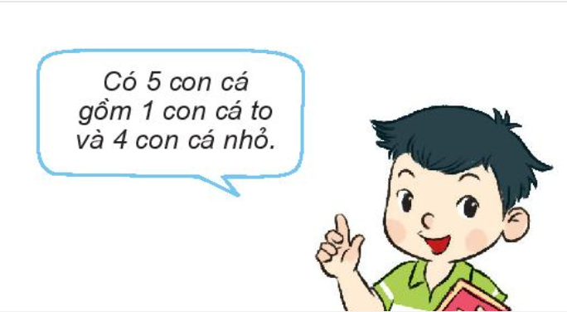
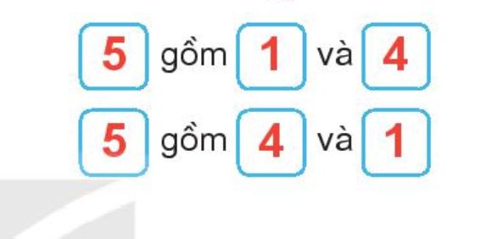
Đếm số cá theo kích cỡ.

Slide 20
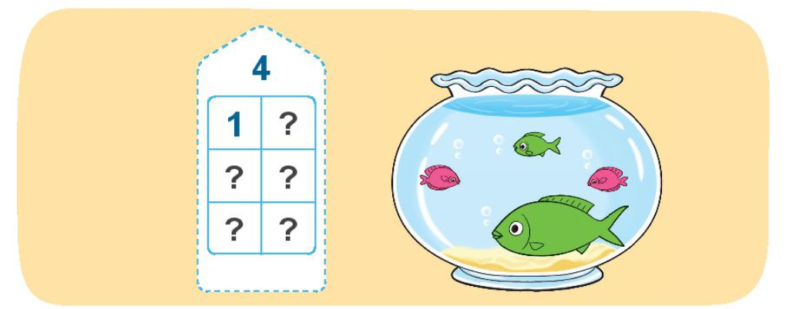
1
SỐ ?

Slide 21
Đếm cá theo kích cỡ (to, nhỏ)
3
3
1

Slide 22
Đếm cá theo màu sắc
3
3
1
2
2

Slide 23
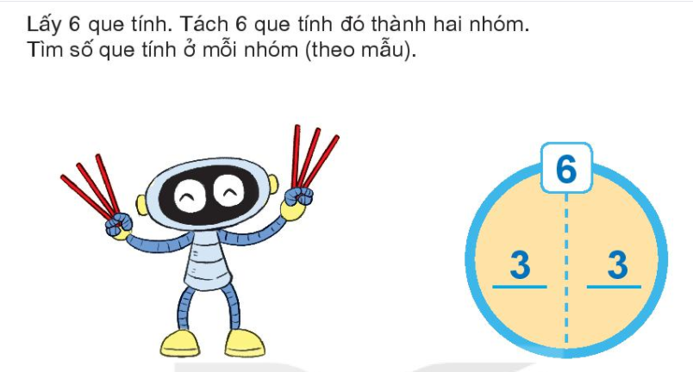
2
SỐ ?
3
3

Slide 24
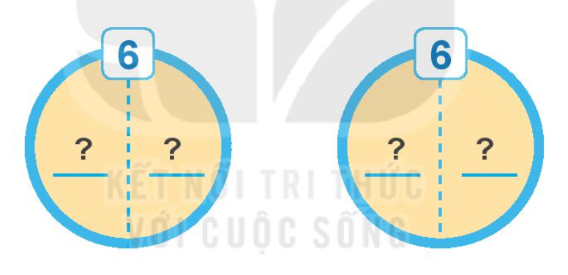
2
4
4
2

Slide 25
1
5
5
1

Slide 26
Bài 1: (32)
5
3
5
3
8
8
8
5
3
3
5

Slide 27
Bài 1: (32)
1
2
5
4
3
4
8
8
8
5
3
3
5
4
4

Slide 29

TIẾT HỌC KẾT THÚC
CHÚC CÁC CON CHĂM NGOAN HỌC GIỎI

